Slide 2
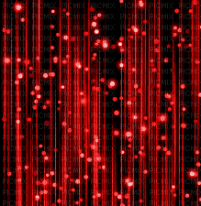
mevB‡K

Slide 3
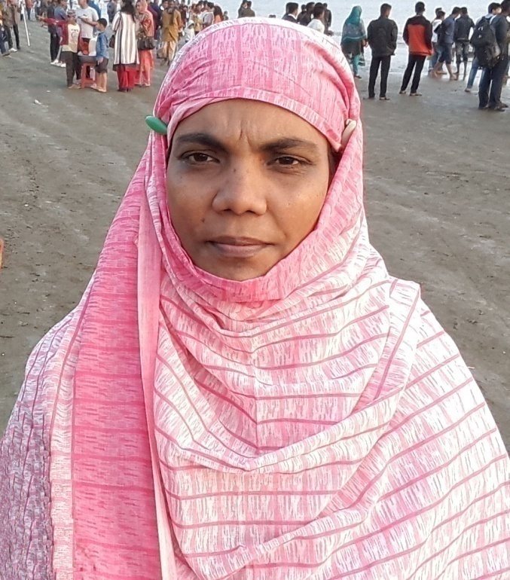
শিক্ষক পরিচিতি
মোসাঃ নূরজাহান
সহকারী শিক্ষক
২নং পুরাতন কুষ্টিয়া (বালক) সরকারি প্রাথমিক বিদ্যালয়
হাটশ্ হরিপুর, কুষ্টিয়া সদর, কুষ্টিয়া।

Slide 4
শ্রে
নি
প্রথম
বি
ষয়
আমার
বাংলা বই

Slide 5
পাঠের পরিচয়
শ্রেণিঃ প্রথম
বিষয়ঃ বাংলা
পাঠের অংশঃ বলি ও লিখি
পাঠ্যাংশঃ চক ----------- মই

Slide 6
শিখনফল
1। ছবি দেখে ছবি সংশ্লিষ্ট শব্দ
বলতে পারবে।
2। ছবি দেখে শব্দ লিখতে পারবে ।

Slide 7
আবেগ সৃষ্টি

Slide 8
পাঠ ঘোষণা
শুনি ও বলিঃ পাঠ 22
ছবি দেখি, এর নাম বলি ও লিখি

Slide 9
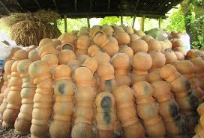

Slide 10
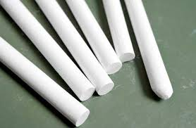
চক

Slide 11
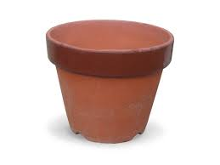
টব

Slide 12
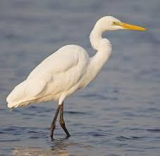
বক

Slide 13
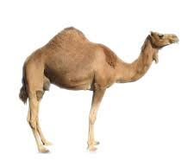
উট

Slide 14
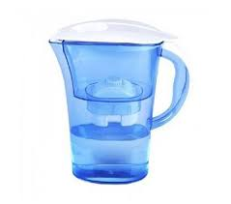
জাগ

Slide 15
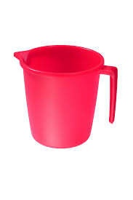
মগ

Slide 16
বই

Slide 17
মই

Slide 18
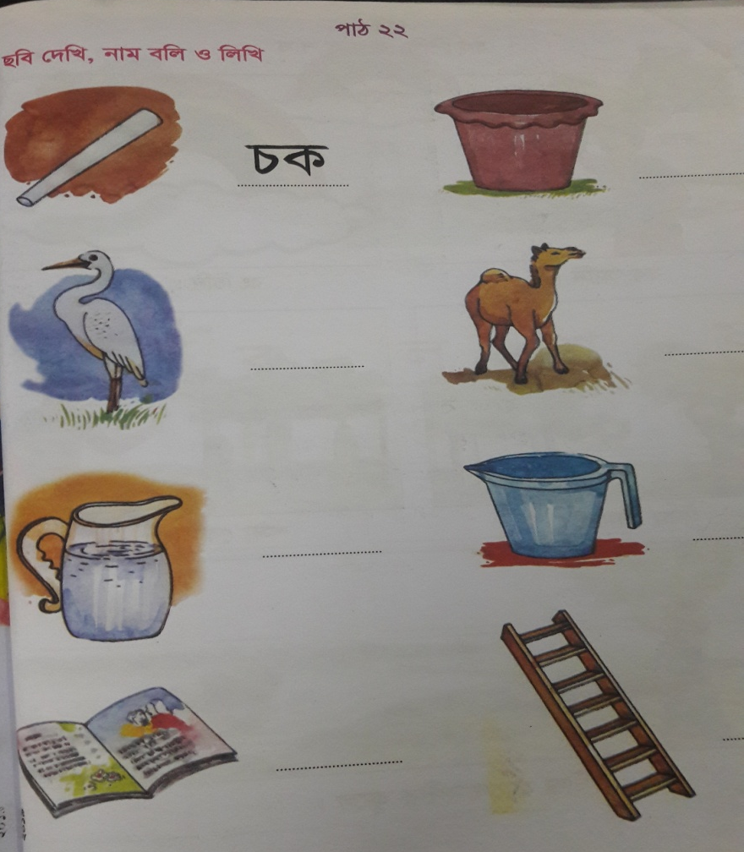
পাঠ্যবই সংযোজন
শিক্ষকের পাঠ
তোমার বাংলা বইয়ের 22 পৃষ্ঠা বের করো।

Slide 19
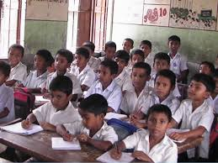

Slide 20
দলীয় কাজ
তিন দলে ভাগ করবঃ
ক দলঃ দুইটা ছবির নাম লেখ।
খ দলঃ দুইটা ছবির নাম লেক।
গ দলঃ দুইটা ছবির নাম লেখ।

Slide 21
মূল্যায়ন
১। ছবি দেখে নাম গুলো লেখ।

Slide 22
চক, টব, বক, জাগ, মগ, বই, মই
Notes:
ি

Slide 23
সমাপ্ত
ধন্যবাদ সবাইকে
ভালো থেকো
শিক্ষা জাতির মেরুদণ্ড।

